Slide 1
İSTANBUL İL MİLLİ EĞİTİM MÜDÜRLÜĞÜ
ÖZEL YETENEKLİ ÖĞRENCİLER
VE
BİLİM VE SANAT MERKEZLERİNE (BİLSEM)
ÖĞRENCİ YÖNLENDİRİRKEN DİKKAT EDİLMESİ GEREKENLER

Slide 2
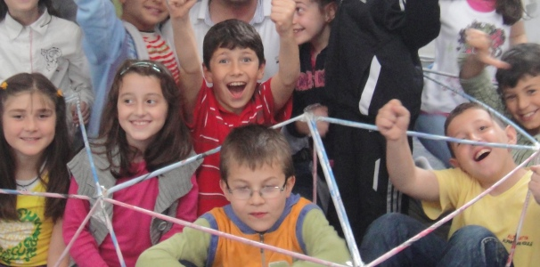
Özel Yetenekli Birey
Zeka, yaratıcılık, sanat, liderlik kapasitesi veya özel akademik alanlarda, yaşıtlarına göre yüksek düzeyde motivasyon, performans gösterdiği uzmanlar tarafından belirlenen çocuk/öğrencilerdir (BİLSEM Yönergesi, 2007).

Slide 3
Toplumu oluşturan bireylerin;
%95’inin normal zeka,
%3’ünün normal zekanın altı,
% 2’sinin yetenekli olduğu kabul edilmektedir.
Marland Raporu (1972)

Slide 4
Özel Yetenekli Birey
YETENEK
YARATICILIK
ÖZEL
YETENEK
MOTİVASYON

Slide 5
Özel Yetenek
Yaratıcılık
Motivasyon
Nasıl Gözlemlenir?

Slide 6
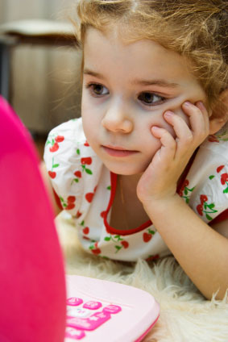
Özel Yetenek
Yüksek düzeyde soyut düşünebilme
Sözel ve sayısal mantık yürütme
Uzamsal ilişkiler, bellek ve sözcük akıcılığı
Yeni durumlara uyum gösterme ve yön verme
Bilgilerin hızlı, sağlıklı ve seçici olarak hatırlanması
Genel yeteneklerin çeşitli birleşimlerini sanat, liderlik, yönetim gibi performans alanlarına uygulayabilme kapasitesi

Slide 7
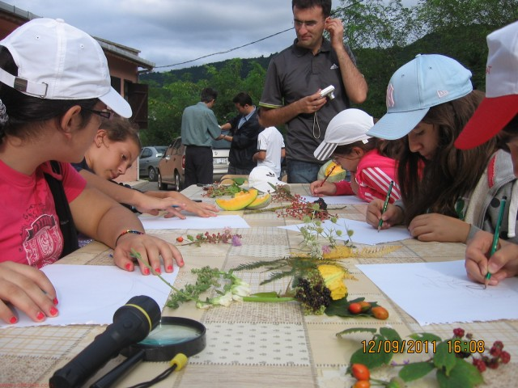
Yaratıcılık
Düşüncelerin akıcı, esnek ve özgün olması
Deneyime açık olma
Başkalarının düşünce ve ürünlerindeki yeniliğe ve değişikliğe karşı alıcı olma
Ayrıntıya, düşünce ve maddelerin estetik niteliklerine duyarlı olma

Slide 8
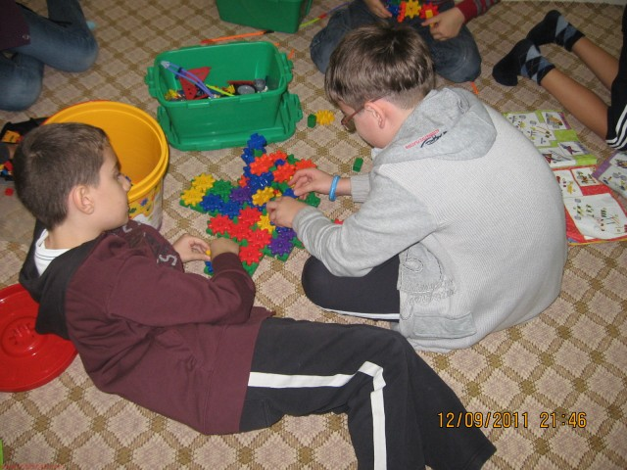
Motivasyon
Belirli bir problem veya çalışma alanına karşı yüksek düzeyde ilgi, heves, hayranlık, bağlılık duyma kapasitesi,
Azimli, sabırlı, kararlı olma, çok çalışabilme ve kendini belirli bir işe adayabilme kapasitesi,
Önemli bir işin üstesinden gelebileceğine
ilişkin özgüvene ve
başarma güdüsüne sahip olma.

Slide 9
Özel Yetenekli Birey
21. yüzyılın bilgi ve yaratıcılığa dayalı rekabet dünyasında özel yetenekliler bilim, teknoloji, sanat, iş ve hizmet alanlarında, genel anlamda uygarlığa katkıda bulunabilecek bireylerdir.
Dünyadaki hızlı değişimler; eğitim ve iş piyasasında yaratıcı ve problem çözme yeteneği güçlü bireylerin önemini daha da arttırmaktadır.

Slide 10
Zihinsel Özellikleri
Çeşitli alanlarda özel yetenekleri vardır.
Yoğun motivasyon gösterebilirler.
Gelişim basamaklarını yaşıtlarından önce tamamlarlar.
Sürekli soru sorarlar, meraklıdırlar.
Ayrıntılara dikkat ederler.
Kendisinin seçtiği konuda veya ilgi alanlarında bağımsız çalışabilirler.
Çabuk ve kolay öğrenirler, kavrama ve akılda tutma süreleri yüksektir.
Birbirini takip eden konular, olaylar dizisi karşısında sonraki adımı tahmin edebilirler.
Derin ve geniş ilgi alanlarına sahiptirler.
Bir alanda öğrendiği konu ile bir başka alanda öğrendiği onu arasında akla yatkın ilişkiler kurabilirler.
Kelime dağarcıkları zengindir.

Slide 11
Zihinsel Özellikleri
Kelimeleri doğru telaffuz eder, yerli yerinde kullanırlar.
Akıcı bir konuşmaları vardır.
Bildiklerini, düşündüklerini yaşıtlarından daha iyi ifade edebilirler.
Bir öykünün ya da paragrafın ana fikrini yaşıtlarından daha çabuk bulup çıkarırlar.
Neden sonuç ilişkilerini ve benzerliklerini yaşıtlarından daha çabuk ayırt ederler.
Karmaşık ve zor problemlerden hoşlanır ve yaşıtlarının çözemediği problemleri çözebilirler.
Ders başarıları yüksektir.
Eleştirebilme yetenekleri yüksektir.
Orijinal, yaratıcı ve girişkendirler.
Başarılı oldukları alanda yüksek performans ve potansiyel kabiliyetlerini tek başına veya birleştirerek kendilerini gösterirler.

Slide 12
Sosyal Alandaki Özellikleri
Kendilerine güvenir, kolaylıkla sorumluluk alabilirler.
Yeni ve değişik durumlara kolay ve çabuk uyarlar.
Sosyal etkinliklere katılmaktan hoşlanırlar.
Duyarlıdırlar; empati yetenekleri gelişmiştir.
Grup içinde lider olurlar.
Grubun ilerisindedirler; yetişkinlerle iletişime girmeyi tercih ederler.
Başkalarıyla kolayca işbirliği yaparlar.
Genelde alçak gönüllüdürler; başkalarına yardım etmekten hoşlanırlar.
Sınıf arkadaşları tarafından yeni fikir, bilgi kaynağı ve grup lideri olarak görülürler.

Slide 13
Sosyal Alandaki Özellikleri
Okula severek giderler.
Çalışkandırlar; amaçlarına ulaşmaktan ve
başarıdan zevk duyarlar.
Güçlü bir konsantrasyona sahiptirler.
Azimli ve sabırlıdırlar.
Sorumluluk duyguları gelişmiştir. Sorumluluk almayı çok ister ve bunu yerine getirmekten hoşlanırlar.
Espri yetenekleri vardır; fıkra anlatmaktan hoşlanırlar.
Yaratıcı öyküler anlatır ya da yazarlar.
Değişik konularda okur ve zor metinleri okumaktan keyif alırlar.
Sosyal problemlerde araştırma, uygulama, hipotez oluşturma anlamlı sonuçlara varma, yazılı ya da sözlü sunuların sonuçlarını etkin bir biçimde düzenleme yeteneğine sahiptirler.

Slide 14
Müzik Alanındaki Yetenek Özellikleri
Ritim ve melodiye diğer çocuklardan fazla tepkide bulunurlar.
Müzik parçaları bestelemeye büyük istek ve çaba gösterirler,
Başkaları şarkı söylerken onlara katılmaktan hoşlanırlar.
Duygu ve düşüncelerini anlatmak için sık sık müziği araç olarak kullanırlar.
Çeşitli müzik aletleri ile ilgilenir, onları çalmayı denerler.
Dinlediği şarkıyı kısa zamanda öğrenir, anlamlı ve uygun şekilde söylerler.

Slide 15
Resim Alanındaki Yetenek Özellikleri
Çeşitli konularda ve diğer çocukların yaptığından değişik çizimler yaparlar.
Resimlere derinlik verir ve parçalar arasında uygun oranlar kullanırlar.
Resim yapmayı ciddiye alır ve bundan haz duyar ve buna çok zaman harcarlar.
Diğer insanların yaptığı resim çalışmalarına ilgi duyarlar.
Diğerlerinin eleştirilerinden hoşlanır ve yeni şeyler öğrenirler.
Resmi kendi yaşantılarını ve duygularını ifade etmek için başarılı bir şekilde kullanırlar.
Çamur, sabun ve plastilin vb. yumuşak gereçlerle üç boyutlu figürler yapmaya özel bir ilgi gösterirler.

Slide 16
Matematik Alanındaki Yetenek Özellikleri
Verilerin ele alınmasında, düzenlenmesinde göze çarpan yeteneğe sahiptirler.
Orijinal yorumlar yaparlar, zihinsel işlevselliğe sahiptirler.
Yazılı iletişimden ziyade sözlü iletişimi tercih ederler.
Aynı problemi farklı yöntemlerle çözebilirler.
Olağan dışı matematiksel işlemler yapar, gayret gerektiren olağandışı problemler sorarlar.
Problemi kısa sürede çözer, uygulamaya, analize, senteze ve değerlendirmeye odaklanırlar.
Matematiği başka kategorilere entegre edebilirler.
Yanlış ve doğruyu seçme güçleri fazladır.
İlgisiz gibi görünen işlemler arasında ilgi kurarlar.

Slide 17
Fen Alanındaki Yetenek Özellikleri
Fikir ve hipotezleri test etmeye yönelik deneyler yaparlar.
Fen ve teknik araçları kullanabilir ve bunlara vakıf olurlar.
Yerinde ve yeterli veri seçer, bunlardan çıkarımlar yaparlar.
Fikirleri hem niceliksel hem de niteliksel ifade edebilirler.
Fen bilgisini toplumsal değişim için kullanır ve uygularlar.
Bilimsel gözlem, veri toplama ve yorum yapma becerileri vardır.
Problemlere yönelik duyarlılığa, yeni fikirler geliştirme yeteneğine ve değerlendirme yeteneğine sahiptirler.
Yüksek düzeyde mekanik düşünme yeteneğine sahiptirler, uzay ilişkilerine ilgi duyarlar.
Fen bilgisi konusunda otorite olan kaynakları tarar, fen raporlarını yorumlayarak bir ilgi zemini oluştururlar.

Slide 18
PARLAK MI?
ÖZEL YETENEKLİ Mİ?

Slide 19
P
A
R
L
A
K
Z
E
L
Ö
İlgilidir
Sorulara cevap verir
Yanıtları bilir
Dikkatini yoğunlaştırır.
Anlamı kavrar
Uyanıktır
Verilen işi tamamlar
İyi fikirleri vardır
Okuldan hoşlanır
Güçlü belleği vardır.
Öğrendiği kadarıyla mutlu olur
Düşünceleri anlar
Kolaylıkla öğrenir
Belli bir sırayla öğrenmekten hoşlanır
Yaşıtlarıyla olmaktan hoşlanır
Bilgiyi özümser.
Oldukça meraklıdır
Sorunun ayrıntılarını tartışır
Sorular sorar
Hem zihinsel hem fiziksel olarak katılır.
Varsayımlar ortaya atar
Keskin gözlem yapar
Projeler oluşturur
Alışılmamış tuhaf fikirleri vardır
Öğrenmeden hoşlanır
İsabetli tahminlerde bulunur
Çok fazla özeleştiri yapar.
Verilenleri zaten bilmektedir
Büyük yaştakileri ve yetişkinleri arkadaş olarak seçer
Bilgiyi değiştirip uygular

Slide 20
BİLSEM’E Öğrenci Yönlendirirken Dikkat Edilmesi Gerekenler
Tüm Ülke genelinde 17 Ekim-11 Kasım tarihleri arasında
1,2 ve 3. sınıfların dersine giren sınıf öğretmenleri bilgilendirme eğitiminden geçecektir.
Sınıf öğretmenleri tarafından yetenek alanlarına göre bilim ve sanat merkezlerine aday gösterilen öğrencilerin seçimi 3 aşamada gerçekleşmektedir.
Gözlem formlarının yetenek alanlarına göre doldurulması
Grup tarama uygulaması
Bireysel değerlendirme aşaması
ÖNEMLİ: Tablet bilgisayar üzerinden yapılacak grup tarama uygulamasında tüm yetenek alanları için ortak sorular sorulmaktadır.

Slide 21
BİLSEM’E Öğrenci Yönlendirirken Dikkat Edilmesi Gerekenler
Grup tarama uygulamasında Genel Müdürlük tarafından yetenek alanlarına göre(genel zihinsel, resim ve müzik) belirlenen barajı geçen öğrenciler yine yetenek alanlarına göre bireysel değerlendirmeye alınacaktır.
Bireysel değerlendirmeler genel zihinsel, resim ve müzik yetenek alanlarında ayrı ayrı yapılmaktadır. Bireysel değerlendirme aşamasında Genel Müdürlük tarafından belirlenen barajı geçen öğrenciler bilim ve sanat merkezine yerleşmeye hak kazanacaktır.

Slide 22
ÖĞRENCİLERİN ADAY GÖSTERİLME SÜRECİ
1
1.2. VE 3. sınıf düzeyinde olup sınıf öğretmenleri tarafından aday gösterilen öğrencilerin yetenek alanlarına ( genel zihinsel, resim, müzik) göre gözlem formları 14 Kasım- 09 Aralık tarihleri arasında e-okul sistemi üzerinden Şekil 1’de belirtilen aşamalar izlenerek doldurulacaktır.
ÖNEMLİ: Öğrenci gözlem formları belirtilen zamanda ve öğretmenler tarafından doldurulacaktır. Tanılama takviminde belirtilen gözlem formlarının doldurma süresi geçtikten sonra aday gösterme işlemi yapılmayacaktır.

Slide 24
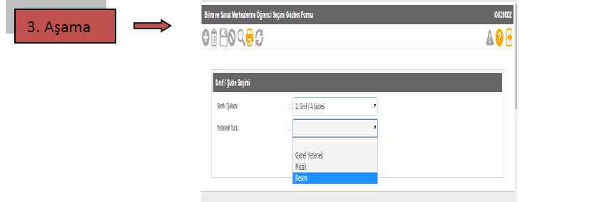

Slide 25
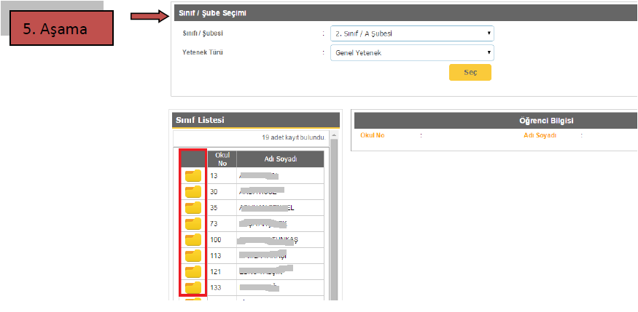

Slide 26
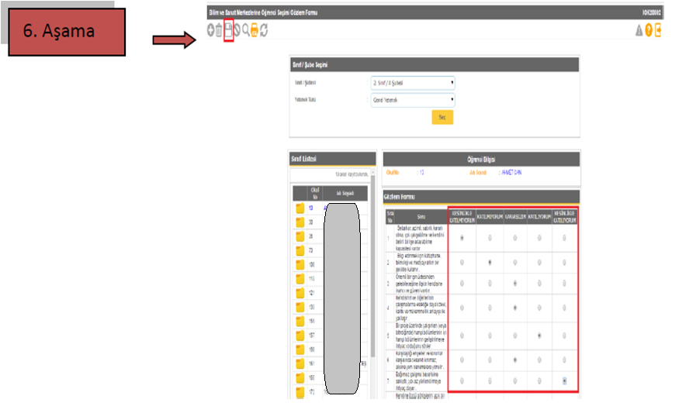

Slide 27
Bir öğrenci en fazla iki yetenek alanından aday gösterilebilecektir. Örneğin; Genel zihinsel-resim, resim-müzik. Öğrenci bir önceki yıl bir yetenek alanından BİLSEM’e kayıt hakkı kazanmış ise bu yıl da başka bir yetenek alanından aday gösterilebilir.
2
3
Gözlem formlarında yer alan ortak soruların cevaplandırılmasından sonra, öğrencinin aday gösterildiği yetenek alanındaki becerisini ölçen sorular da sınıf öğretmeni tarafından cevaplandırılacaktır.
Gözlem formu doldurulduktan ve kaydetme işlemi tamamlandıktan sonra, raporlama butonundan öğrencinin aday gösterildiği yetenek alanları ile ilgili 2 ( iki) çıktı alınarak aday gösteren sınıf öğretmeni ve okul idarecisi tarafından imzalanacaktır. Okul idaresi raporun bir örneğini imza karşılığında veliye teslim edecek, bir örneğini okulda muhafaza edecektir.
4
1,2 ve 3. sınıfa devam edip yetenek alanlarına göre aday gösterilen ve e-okul sistemi üzerinden gözlem formu doldurulan öğrencilerin hangi yetenek alanından aday gösterildikleri 12-16 Aralık tarihinde bakanlık web internet adresinden yayımlanacaktır.
5

Slide 28
TABLET BİLGİSAYAR GRUP TARAMA UYGULAMA SÜRECİ VE SONUÇ AÇIKLAMA
Tablet bilgisayar grup tarama uygulamasına 1,2 ve 3. sınıf düzeyinde, sınıf öğretmenleri tarafından yetenek alanlarına göre aday gösterilen öğrenciler girebilecektir.
1
ÖNEMLİ: Bilim ve Sanat merkezleri için genel zihinsel, resim ve müzik yetenek alanlarından aday gösterilen öğrencilerin tamamı grup tarama uygulamasına girecektir. Grup tarama uygulamasına girmeyen öğrenciler bireysel değerlendirmeye alınmayacaktır.
2
Grup tarama uygulamasına girecek olan öğrencilerin randevuları il tanılama sınav komisyonu tarafından MEBBİS-BİLSEM Modülü üzerinden 19-30 Aralık 2016 tarihleri arasında hafta sonları 09:30, 11:30, 13:30,, 15:30 saatlerinde günlük 4 oturum olarak planlanacaktır.

Slide 29
3
Grup tarama uygulamasına girecek öğrencilerin sınav giriş belgeleri 02 Ocak-08 Şubat 2017 tarihleri arasında e-okul sistemi üzerinden yayımlanacaktır. Uygulama giriş belgeleri öğrenci velilerine imza karşılığında verilerek veliler bilgilendirilecektir.
4
Tablet bilgisayarlarla yapılacak grup tarama uygulaması 81 ilimizde, il tanılama sınav komisyonu tarafından belirlenen merkezlerde 11 Şubat-09 Nisan 2017 tarihleri arasında yapılacaktır.
5
Grup tarama uygulamasına uygulama yeri, tarihi ve saati öğrencilerin kimlik numaralarına tanımlanacaktır. Belirtilen yer, tarih ve saat dışında öğrenciler uygulamaya alınmayacaktır.
1,2 ve 3. sınıflar grup tarama uygulama sonuçları 14 Nisan 2017 tarihinden itibaren öğrenci kimlik numarası ile bakanlığımız web sitesinden öğrenilebilecektir.
6

Slide 30
GRUP TARAMA UYGULAMA SONUÇLARININ HESAPLANMASI
1
Grup tarama uygulamasında sınıf düzeylerine uygun sorular sorulacak. Öğrencilerin puanları doğru verdikleri cevaplar üzerinden hesaplanacaktır. Yanlış cevaplar doğru cevaplara etki etmeyecektir.
2
Grup tarama uygulaması tüm Türkiye’de tamamlandıktan sonra yetenek alanları bazında sonuçlara göre ülke ortalaması belirlenecek ve bireysel değerlendirmeye hak kazanan öğrenciler bakanlığın web sitesinden ilan edilecektir.

Slide 31
BİREYSEL DEĞERLENDİRME VE SONUÇ AÇIKLAMA
Grup tarama uygulama sonuçları açıklandıktan sonra ortalamanın üstünde puan alan öğrenciler yetenek alanlarına ( genel zihinsel, resim, müzik) göre bireysel değerlendirmeye alınacaktır.
Grup tarama uygulamasında belirlenen ortalamayı geçerek yetenek alanlarına göre bireysel değerlendirmeye hak kazanan öğrencilere il tanılama sınav komisyonu tarafından MEBBİS-BİLSEM işlemleri Modülü üzerinden yer, tarih ve saat bilgileri belirtilerek randevu verilecektir.

Slide 32
GENEL ZİHİNSEL YETENEK ALANINDA BİREYSEL DEĞERLENDİRME
1
Randevu bilgileri 24 Nisan-05 Mayıs 2017 tarihleri arasında e-okul sisteminde yayımlanacak ve öğrenci velisine okul müdürlüğü tarafından bildirilecektir.
2
Bireysel değerlendirmeler 08 Mayıs 2017 tarihinde başlayacak ve 30 Haziran 2017 tarihinde tamamlanacak şekilde planlanacaktır.
3
Değerlendirmeler öncelikle Rehberlik ve Araştırma Merkezlerinde; bu merkezlerin uygun olmaması durumunda ise Bilim ve Sanat Merkezlerinde yapılacaktır.
4
Bireysel değerlendirme sonuçları değerlendirmeyi yapan uzman tarafından RAM modülü üzerinden aynı gün içinde sisteme girilecektir.
5
Bireysel değerlendirme sonuçları öğrencinin yüksek yararı düşünülerek internet ortamında açıklanmayacaktır.

Slide 33
RESİM YETENEK ALANINDA BİREYSEL DEĞERLENDİRME
1
Randevu bilgileri 24 Nisan-05 Mayıs 2017 tarihleri arasında e-okul sisteminde yayımlanacak ve öğrenci velisine okul müdürlüğü tarafından bildirilecektir.
2
Bilim ve Sanat Merkezleri Yönergesi 32. Maddesine göre oluşturulan komisyon, BİLSEM’lerin ve diğer okul/ kurumların ilgili alan öğretmenlerinden olmak üzere 5 asıl üyeden oluşur. Aynı usulle 5 yedek üye belirlenir.
3
Bireysel incelemeler Genel Müdürlük tarafından belirlenen ölçütler doğrultusunda yapılacaktır.
4
Bireysel değerlendirmeler Genel Müdürlüğümüz tarafından 2017 Mayıs ayında illlere resmi yazı ile bildirilen tarihlerde merkezi olarak yapılacaktır.
5
Değerlendirme sonuçları görsel sanatlar yetenek/beceri komisyonu tarafından bilsem.meb.gov.tr adresine girilecektir.

Slide 34
MÜZİK YETENEK ALANINDA BİREYSEL DEĞERLENDİRME
1
Randevu bilgileri 24 Nisan-05 Mayıs 2017 tarihleri arasında e-okul sisteminde yayımlanacak ve öğrenci velisine okul müdürlüğü tarafından bildirilecektir.
2
Bilim ve Sanat Merkezleri Yönergesi 33. Maddesine göre oluşturulan komisyon, BİLSEM’lerin ve diğer okul/ kurumların ilgili alan öğretmenlerinden olmak üzere 5 asıl üyeden oluşur. Aynı usulle 5 yedek üye belirlenir.
3
Bireysel incelemeler Genel Müdürlük tarafından belirlenen ölçütler doğrultusunda yapılacaktır.
4
Bireysel değerlendirmeler 15 Mayıs 2017 tarihinde başlayacak 30 Haziran 2017 tarihinde tamamlanacak şekilde planlanacaktır.
5
Değerlendirme sonuçları Müzik yetenek/beceri komisyonu tarafından bilsem.meb.gov.tr adresine girilecektir.

Slide 35
BİLİM VE SANAT MERKEZLERİNE YERLEŞTİRME VE KAYIT İŞLEMLERİ
Bireysel değerlendirmeler 30 Haziran 2017 tarihinde tüm Türkiye’de tamamlandıktan sonra bilim ve sanat merkezlerine yerleştirme sonuçları 15 Temmuz 2017 tarihinde bakanlık web sitesinden yayımlanacaktır.
Bilim ve Sanat Merkezlerine yerleşmeye hak kazanan öğrenciler 04-08 Eylül 2017 tarihleri arasında bilim ve sanat merkezlerine kayıt yaptıracaktır.

Slide 36
SINAV İTİRAZLARI
Tablet bilgisayar ile yapılan grup tarama uygulama sonucuna ilişkin itirazlar, sonuçların yayımlanmasından itibaren başlayan 5 (beş) iş günü içinde öğrenci velisi tarafından esinav.meb.gov.tr adresinden yapılacaktır.
Grup tarama uygulaması sonuçlarına ilişkin itirazlar değerlendirildikten sonra yine aynı sistem üzerinden veliye bilgilendirme yapılacaktır.

Slide 37
BİREYSEL DEĞERLENDİRMEYE YÖNELİK İTİRAZ
Tablet bilgisayar ile yapılan grup tarama uygulama sonucuna ilişkin itirazlar, sonuçların yayımlanmasından itibaren başlayan 5 (beş) iş günü içinde öğrenci velisi tarafından İl Milli Eğitim Müdürlükleri İl Tanılama Sınav Komisyonuna yapılacaktır.
Komisyonlar bireysel değerlendirme sonuçlarına itirazları değerlendirip itiraz sonucu ile ilgili veliyi bilgilendireceklerdir.
Genel Müdürlüğe yapılan itirazların cevaplandırılmasında evrak kayıt tarihi dikkate alınır.
Süresi geçtikten sonra yapılan itirazlar ile öğrencinin T.C. Kimlik numarası belirtilmeyen, imza ve adres bilgisi olmayan dilekçeler dikkate alınmayacak ve cevaplandırılmayacaktır.
Faksla ve e-posta yoluyla yapılan itirazlar dikkate alınmayacak ve ve cevaplanmayacaktır.

Slide 38
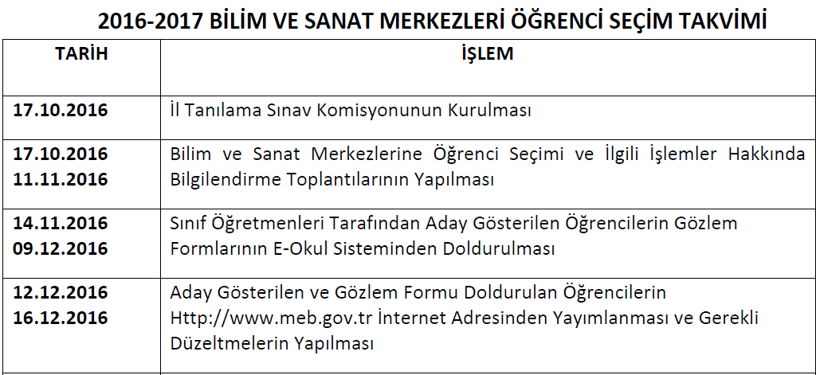

Slide 41
İSTANBUL İL MİLLİ EĞİTİM MÜDÜRLÜĞÜ
ÖZEL EĞİTİM VE REHBERLİK BÖLÜMÜ
TEŞEKKÜRLER

